Slide 1
Programación de Interfaces Gráficas en Java Objetivo: Programar aplicaciones básicas con interfaces gráficas usando JavaFX
ELO329: Diseño y Programación Orientados a Objetos
Departamento de Electrónica
Universidad Técnica Federico Santa María
Este material ha sido preparado desde varias fuentes, entre ellas el material del Dr. Paul Fodor, Stony Brook University

Slide 2
AWT, Swing y JavaFx: Su origen
En sus orígenes Java introdujo la AWT (Abstract Window Toolkit). Ésta “creaba” los objetos delegando su creación y comportamiento a herramientas nativas de la plataforma donde corre la Máquina Virtual Java.
Este esquema condujo a problemas por diferencias en distintas plataformas y S.O.
La solución fue implementar todos los objetos de la GUI solo con elementos muy básicos y comunes en todas las plataformas. Así se creó Swing. ‏
Luego surge la guerra de plataformas de software para desarrollar “Rich Internet applications” (RIAs): Adobe Flash y Microsoft Silverlight. En esa época Oracle desarrolló JavaFX.
Adobe decidió discontinuar Flash el 2017 y apoyar HTML5. Soporte Flash fue removido de los navegadores en Dic. 2020.
JavaFX permite desarrollar aplicaciones de escritorio y RIA (aplicaciones que corren en navegador).

Slide 3
JavaFX
En este curso usted usará JavaFX
JavaFX es una biblioteca usada para construir aplicaciones gráficas en Java
JavaFX fue desarrollado por la empresa “See Beyond”, esta empresa fue comprada por Sun Microsystems el año 2005.
El año 2009, Oracle compra a Sun Microsystems y continúa el desarrollo de JavaFX.
El año 2018 Oracle declara que:
Seguirá soportando AWT y Swing hasta al menos 2026
Está trabajando con terceras partes para mantener JavaFX como un módulo separado y de código abierto.

Slide 4
Instalación de JavaFX
Desde la versión 11 de Java, JavaFX viene como un módulo separado del JDK.
Puede acceder a las instrucciones de instalación para los IDEs más populares y para los Sistemas Operativos Windows/Linux en https://openjfx.io/openjfx-docs/
Revisaremos el proceso de instalación para el IDE IntelliJ IDEA

Slide 5
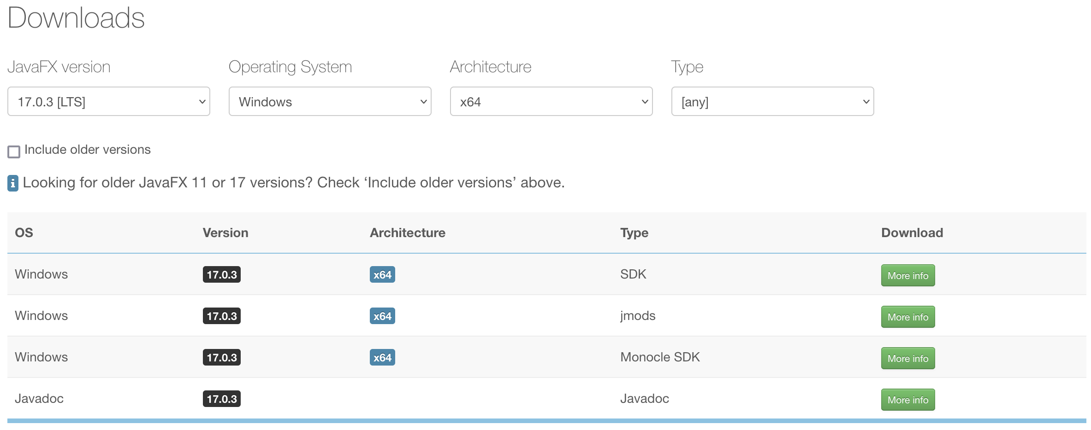
Instalación de JavaFX
Descargue la biblioteca JavaFX desde la página https://gluonhq.com/products/javafx/ dependiendo de su sistema operativo. Recomiendo bajar la versión Long Term Support (LTS).
En este punto ya puede compilar y ejecutar sus programas por consola agregando la siguiente instrucción a los comandos javac y java:
--module-path <path/to/javafx-sdk-17/lib> --add-modules javafx.controls
Ej: $ javac --module-path /home/agustin/tools/javafx-sdk-17/lib --add-modules javafx.controls CloseableStage.java

Slide 6
Compilar por consola con JavaFX
Desde la versión 11 de Java, JavaFX es un módulo externo a Java.
Para compilar y ejecutar programas con JavaFX es necesario indicar a los comandos javac y java dónde se encuentran los módulos y controladores que utilizará. Siendo <path/to/javafx-sdk> la ubicación de descarga:
Compilar:
javac --module-path <path/to/javafx-sdk-17/lib> --add-modules javafx.controls <archivo>.java
Ejecutar:
java --module-path <path/to/javafx-sdk-17/lib> --add-modules javafx.controls <archivo>

Slide 7
JavaFX: Estructura y programación

Slide 8
Estructura Básica de JavaFX
Elementos de una ventana
javafx.application.Application es el punto de entrada para una aplicación JavaFX
Javafx.stage.Stage (stage = escenario) es la clase contenedora de nivel superior
El escenario primario es construido por la plataforma
javafx.scene.Scene (escena)es la clase contenedora de todo el contenido en una escena gráfica.
javafx.scene.Node es la clase base para todos los nodos gráficos de una escena
Stage
Scene
Button

Slide 9
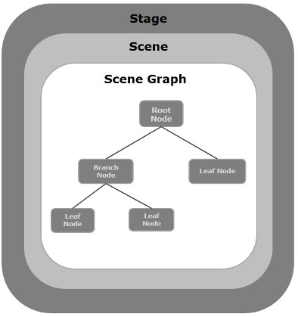
Estructura Básica de JavaFX
Internamente una escena contiene un grafo de Nodos con una estructura similar a la de un estructura de árbol (como el de la figura).
Esta estructura es la representación interna del contenido de la escena.
Un Nodo es un objeto visual del grafo de una escena.

Slide 10
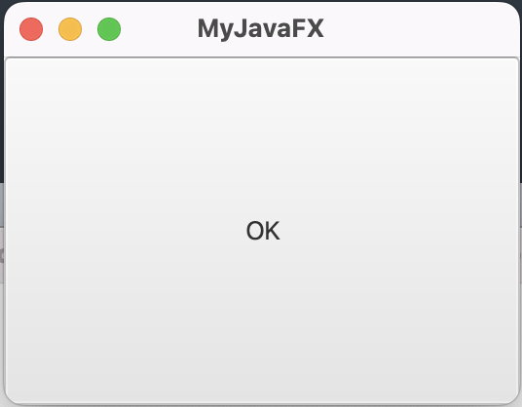
Ejemplos: MyFirstJavaFX
import javafx.application.Application; import javafx.stage.Stage; import javafx.scene.Scene; import javafx.scene.control.Button; public class MyFirstJavaFX extends Application { @Override // Override the start method in the Application class public void start(Stage primaryStage) { // Create a button and place it in the scene Button btOK = new Button("OK"); Scene scene = new Scene(btOK, 200, 250); primaryStage.setTitle("MyJavaFX"); // Set the stage title primaryStage.setScene(scene); // Place the scene in the stage primaryStage.show(); // Display the stage } /** * The main method is only needed for the IDE with limited JavaFX support. * Not needed for running from the command line. */ public static void main(String[] args) { launch(args); } }

Slide 11
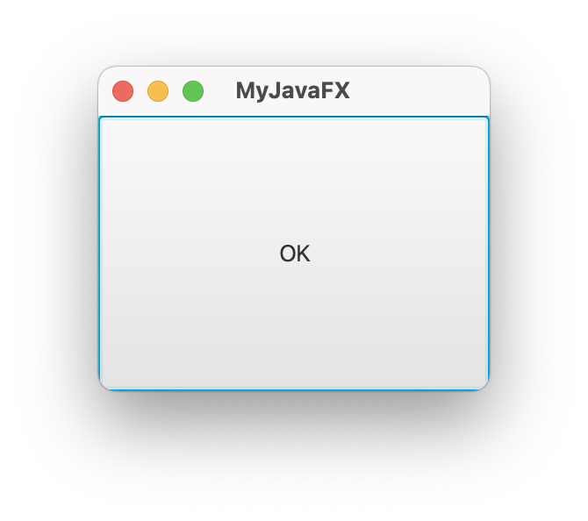
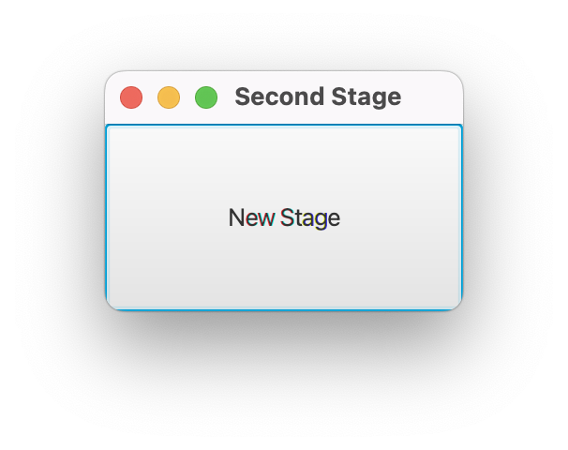
Ejemplos: MultipleStageDemo
// Multiple stages can be added beside the primaryStage public class MultipleStageDemo extends Application { @Override // Override the start method in the Application class public void start(Stage primaryStage) { // Create a scene and place a button in the scene Scene scene = new Scene(new Button("OK"), 200, 250); primaryStage.setTitle("MyJavaFX"); // Set the stage title primaryStage.setScene(scene); // Place the scene in the stage primaryStage.show(); // Display the stage Stage stage = new Stage(); // Create a new stage stage.setTitle("Second Stage"); // Set the stage title // Set a scene with a button in the stage stage.setScene(new Scene(new Button("New Stage"), 100, 100)); stage.show(); // Display the stage } public static void main(String[] args) { launch(args); } }

Slide 12
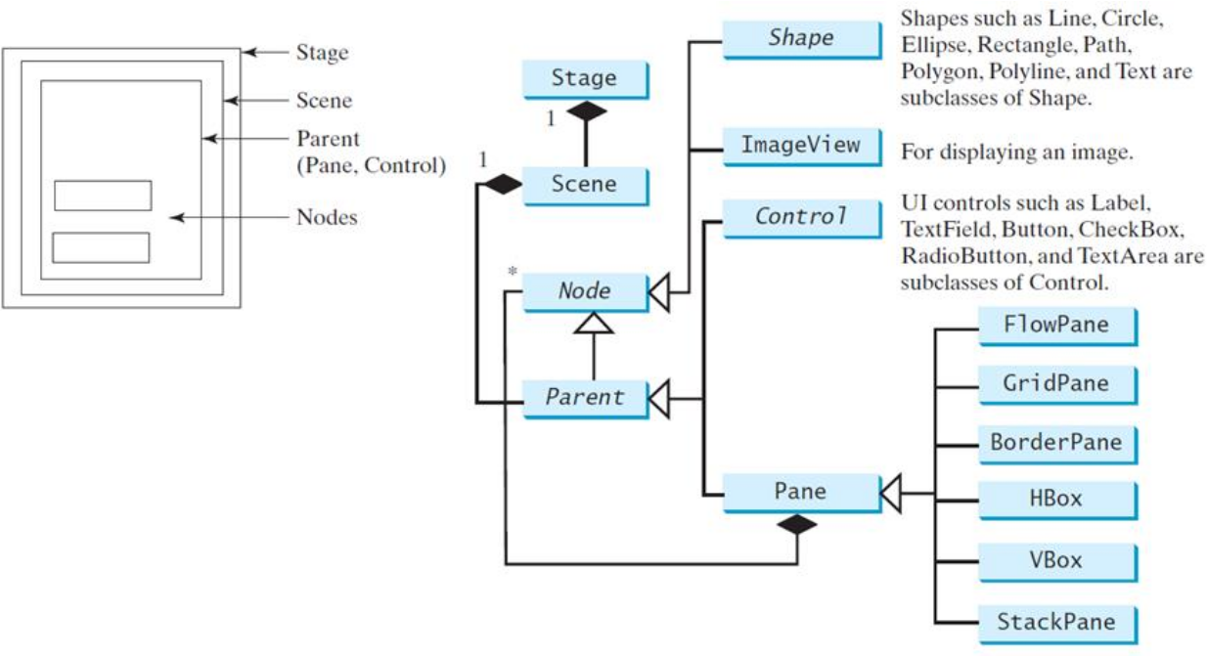
Panes (cristales), UI Controls, y Shapes
Notación
Hereda
Contiene
“cristales” con organización específica del espacio.

Slide 13
Layout Panes
JavaFX provee varias tipos de “cristales” para organizar el despliegue de nodos (objetos gráficos) de un contenedor; por ejemplo, una escena.
Clase | Descripción
Pane | Clase Base para otros Layout Panes. Contiene el método getChildren() para retornar la lista de nodos en el pane (cristal). Esta clase puede ser usada directamente cuando se requiere ubicar nodos en posiciones absolutas.
StackPane | Pone los nodos (objetos gráficos) uno sobre otro en el centro del pane.
FlowPane | Pone los nodos de izquierda a derecha y de arriba a abajo.
GridPane | Pone los nodos en celdas de una grilla de dos dimensiones
BorderPane | Ubica los nodos en regiones: Top, Right, Bottom, Left, y Centro.
HBox | Ubica los nodos en una fila única horizontal.
Vbox | Ubica los nodos en una única columna vertical.
Usted puede ver ejemplos aquí.

Slide 14
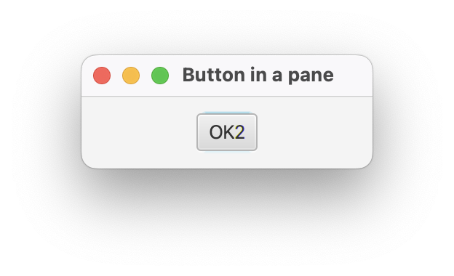
Ejemplo: ButtonInPane
public class ButtonInPane extends Application { @Override // Override the start method in the Application class public void start(Stage primaryStage) { // Create a scene and place a button in the scene StackPane pane = new StackPane(); pane.getChildren().add(new Button("OK")); Scene scene = new Scene(pane, 200, 50); primaryStage.setTitle("Button in a pane"); // Set the stage title primaryStage.setScene(scene); // Place the scene in the stage primaryStage.show(); // Display the stage } public static void main(String[] args) { launch(args); } }

Slide 15
Despliegue de alguna Forma (Shape)
Notar la convención para los sistemas de coordenadas en programación, (0,0) está en la esquina superior izquierda.
(0,0)
x
y
Sistema de Coordenadas JavaFX
(x,y)
Veamos cómo dibujar un círculo (formas de este tipo se ocuparán en Tarea 2)

Slide 16
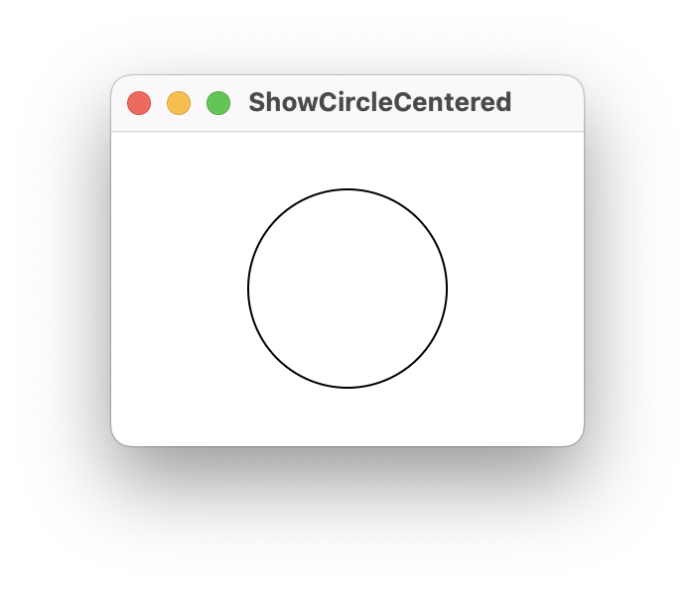
Ejemplo: ShowCircleCentered
public class ShowCircleCentered extends Application { @Override // Override the start method in the Application class public void start(Stage primaryStage) { // Create a pane to hold the circle Pane pane = new Pane(); // Create a circle and set its properties Circle circle = new Circle(); circle.centerXProperty().bind(pane.widthProperty().divide(2)); circle.centerYProperty().bind(pane.heightProperty().divide(2)); circle.setRadius(50); circle.setStroke(Color.BLACK); circle.setFill(Color.WHITE); pane.getChildren().add(circle); // Add circle to the pane // Create a scene and place it in the stage Scene scene = new Scene(pane, 200, 200); primaryStage.setTitle("ShowCircleCentered"); // Set the stage title primaryStage.setScene(scene); // Place the scene in the stage primaryStage.show(); // Display the stage } public static void main(String[] args) { launch(args); } }

Slide 17

Ejemplo: Clases Image e ImageView
public class ShowImage extends Application { @Override public void start(Stage primaryStage) { // Create a pane to hold the image views Pane pane = new HBox(10); pane.setPadding(new Insets(5, 5, 5, 5)); Image image = new Image("header-usm.png"); pane.getChildren().add(new ImageView(image)); ImageView imageView2 = new ImageView(image); imageView2.setFitHeight(100); imageView2.setFitWidth(100); imageView2.setRotate(90); pane.getChildren().add(imageView2); Scene scene = new Scene(pane); primaryStage.setTitle("ShowImage"); primaryStage.setScene(scene); primaryStage.show(); } public static void main(String[] args) { launch(args); } }

Slide 18
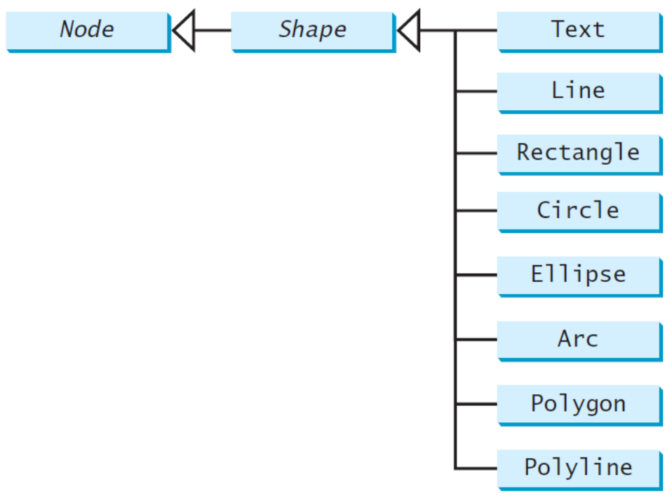
Formas (Shapes)
JavaFX provee varias clases para representar textos, líneas, círculos, rectángulos, elipses, arcos, polígonos, polígonos abiertos (polylines).
Ver ejemplos:
ShowText.java
ShowLines.java
ShowRectangle.java
Usando este tipo de formas podremos dibujar una cortina o lámpara simple que luego animaremos en la interfaz.

Slide 19
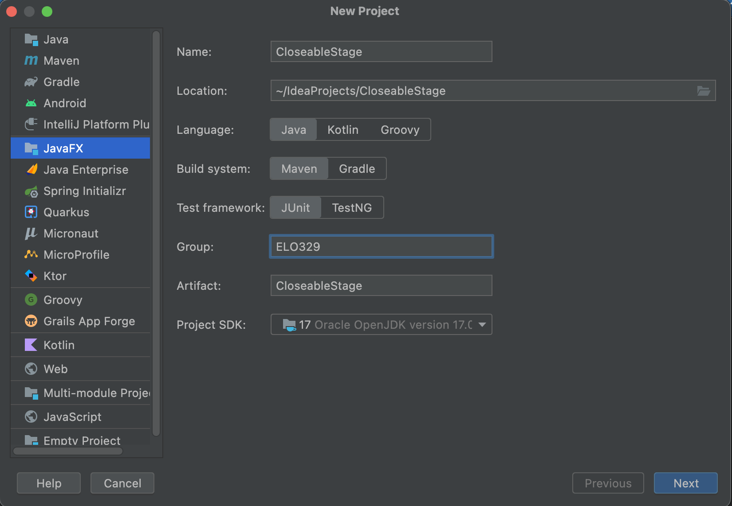
Aplicación JavaFX en IDE IntelliJ IDEA
Paso 1: Abra su IDE IntelliJ IDEA y cree un nuevo proyecto JavaFX agregando su nombre y ubicación

Slide 20
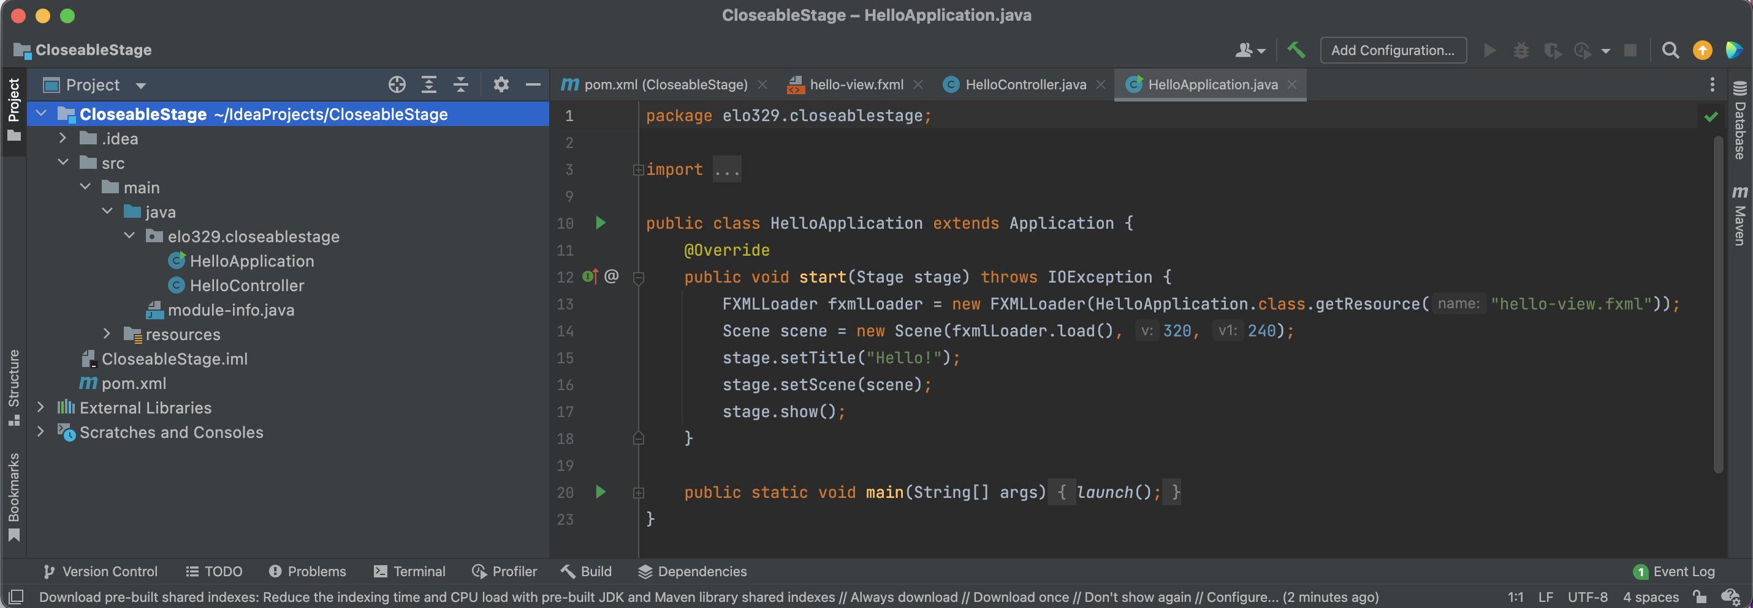
Aplicación JavaFX en IDE IntelliJ IDEA
Paso 2: No seleccione dependencias y ya puede compilar su primer programa.

Slide 21
Scene Builder
JavaFX provee un entorno para creación de interfaces de usuario: el Scene Builder.
Este se puede descargar desde la página https://gluonhq.com/products/scene-builder/
Se motivará que usted desarrolle su propia interfaz gráfica codificando en Java con JavaFX para que usted vea la relación entre clases y el resultado obtenido.
Superada la etapa previa, usted puede usar Scene Builder pero no será exigido en este curso.
También se puede integrar con los otros IDEs disponibles

